Slide 1


PERANCANGAN CUSTOM MODULE COMPANY DAN IMPLEMENTASI ERP ODOO
1972030 - Kenken TJahyadi

Slide 2
01.
Introduction
Latar Belakang Tujuan Pembahasan

Slide 3

Latar Belakang
Teknologi informasi mulai berkembang pesat, sehingga kebutuhan akan teknologi ikut bertambah.
Sebagai contoh, PT. Indo Harmonis Abadi, client dari i2c Studio yang membutuhkan teknologi berbasis ERP (Enterprice Resource Planning) untuk membantu mengelola proses bisnis di perusahaan tersebut.

Slide 4
Tujuan Pembahasan
Mengimplementasikan kebutuhan PT. Indo Harmonis Abadi ke dalam sistem Odoo15, agar PT. Indo Harmonis Abadi dapat terbantu proses bisnisnya.
Menjelaskan proses pembuatan Custom Module Company
Menjelaskan proses mengintegrasikan Custom Module Company terhadap modul-modul yang lain

Slide 5
02.
The Company
I2c Studio PT. Indo Harmonis Abadi

Slide 6

About Company
I2c Studio merupakan System dan Software Developer yang senantiasa bersinergi dengan Customer untuk mencapai solusi terbaik. Berupaya untuk senantiasa men-deliver solusi terbaru yang inovatif, cerdas dan kreatif.

Slide 7

About Client

Slide 8
03.
The Project
What’s the project? About the software

Slide 9
What’s the project?
“Project apa yang dikerjakan?”
Perancangan custom module Company
Pengintegrasian custom module Company dengan modul-modul lainnya
Pengimplementasian kebutuhan PT. Indo Harmonis Abadi ke dalam sistem Odoo15

Slide 10

Odoo
“What is Odoo?”
ERP (Enterprise Resource Planning) merupakan seperangkat software yang berfungsi untuk mengelola dan mengintegrasikan berbagai aktivitas operasional dalam sebuah proses bisnis.
Odoo adalah sekumpulan perangkat lunak manajemen bisnis, yang antara lain meliputi CRM, e-commerce, penagihan, akuntansi, manufaktur, gudang, manajemen proyek, dan manajemen stok.

Slide 11



Software penunjang lainnya
“software apa saja yang dipakai?”

Slide 12
04.
Hasil Pekerjaan
Tahap Implementasi Produk/Jasa yang Dihasilkan

Slide 13
Tahap Implementasi
“Tahap Perencanaan Custom Module Company”
Fitur-fitur pada custom module company :
1. Fitur menampilkan data Company dan Subsidiary dengan mode Kanban
2. Fitur menampilkan data Company dan Subsidiary dengan mode list
3. Fitur Company Form dan Subsidiary Form
4. Fitur menuitem
5. Fitur menampilkan data Subsidiary di halaman Form Company
6. Fitur menampilkan data Company di halaman Form Subsidiary

Slide 14
Tahap Implementasi
“Analisis Kebutuhan PT. Indo Harmonis Abadi”
1. Kebutuhan yang menggunakan modul Setting :
Setiap user (divisi) bisa diatur aksesibilitasnya, sehingga beberapa user hanya bisa mengakses bagian tertentu saja.
2. Kebutuhan yang menggunakan modul Accounting :
Di Invoice selain PPN (11%), tambahkan juga PPh pasal 22 (Import) dan PPh pasal 23 (2% - jasa)
3. Kebutuhan yang membutuhkan custom module :
Gambar barang bisa lebih dari 1 (satu)
Sebaiknya pada bagian inventory harga pembeliannya dijadikan optional (dapat di-hide dan dapat di-show) sehingga bagian warehouse (gudang) tidak boleh tahu harga pembelian. Tujuan : Untuk mencegah pencurian barang atau fraud

Slide 15
Produk/Jasa yang Dihasilkan
“Proses Perancangan Custom Module”
Perancangan atau pembuatan custom module tentunya sama seperti pembuatan sebuah aplikasi.
Dalam pembuatan aplikasi, perlu dipikirkan terlebih dahulu tampilannya akan seperti apa atau fitur-fitur apa saja yang akan tampil dan tentunya berguna bagi para user aplikasi tersebut.

Slide 16
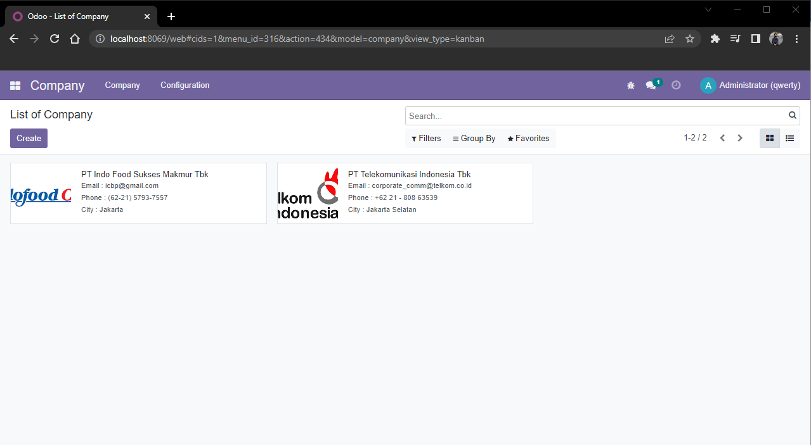
1. Fitur menampilkan data Company dan Subsidiary dengan mode Kanban
Tampilan dengan mode kanban lebih menarik dilihat dibandingkan dengan mode list. Jadi, fitur ini dirancang supaya meningkatkan produktivitas pengguna sehingga tidak membosankan ketika melihat banyaknya data.

Slide 17
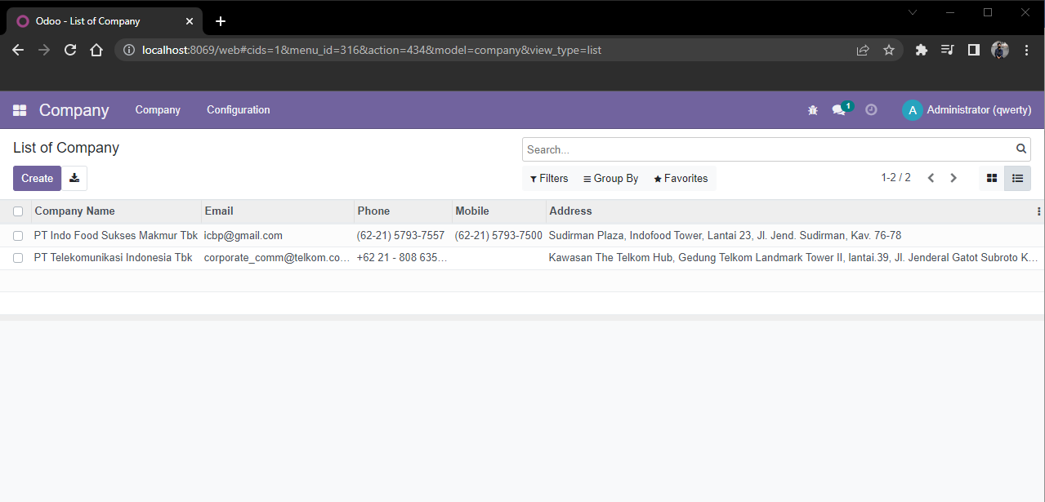
2. Fitur menampilkan data Company dan Subsidiary dengan mode list
Mode list yang dimaksud yaitu menampikan data menggunakan tabel, jadi terlihat dengan jelas kolom-kolomnya. Fitur ini dirancang untuk membantu para pengguna dalam melihat data mereka dibandingkan menggunakan mode kanban. Akan tetapi, tampilannya tidak semenarik kanban karena hanya sebuah table saja.

Slide 18
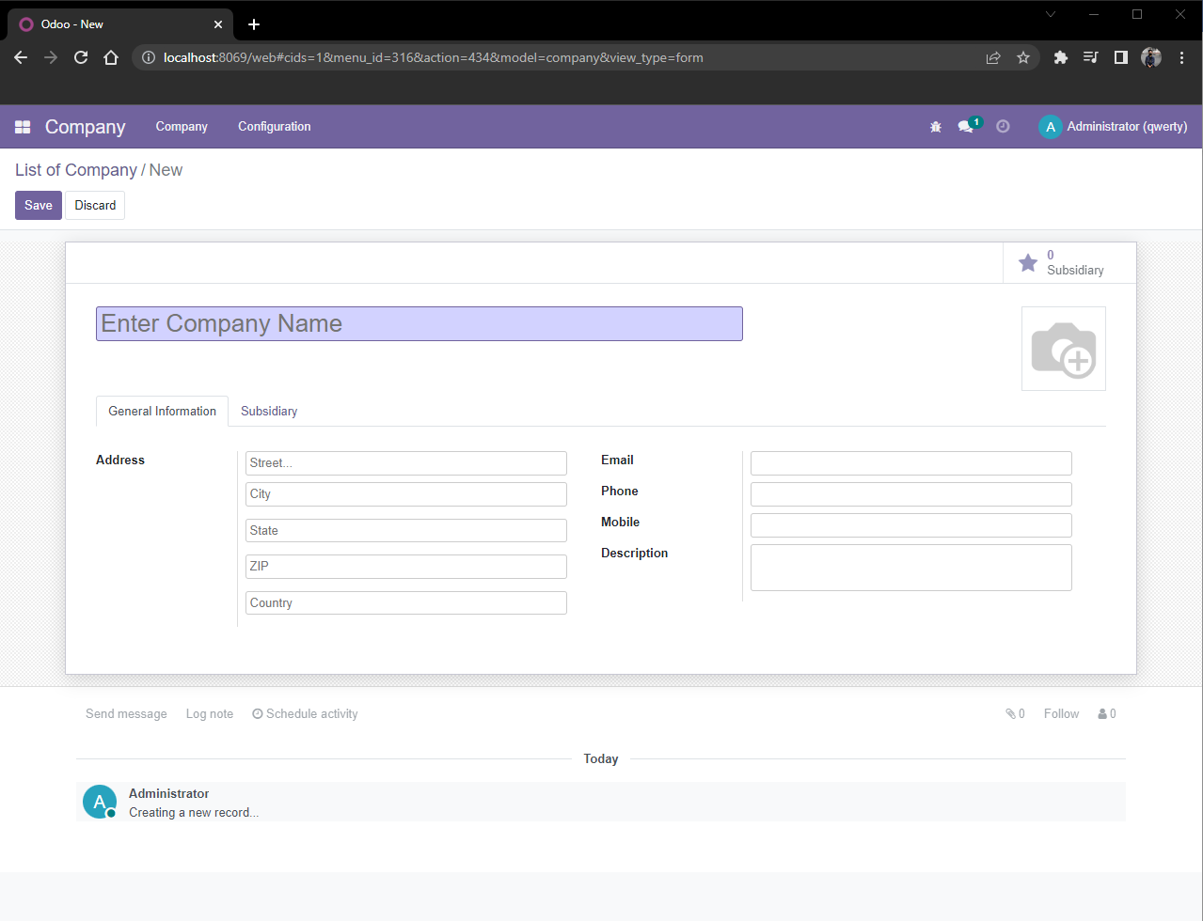
3. Fitur Company Form dan Subsidiary Form
Fitur ini menampilkan sebuah form untuk mengisi data Company atau Subsidiary. Fitur ini akan tampil ketika pengguna menekan button Create di halaman utama Company dan Subsidiary.

Slide 19
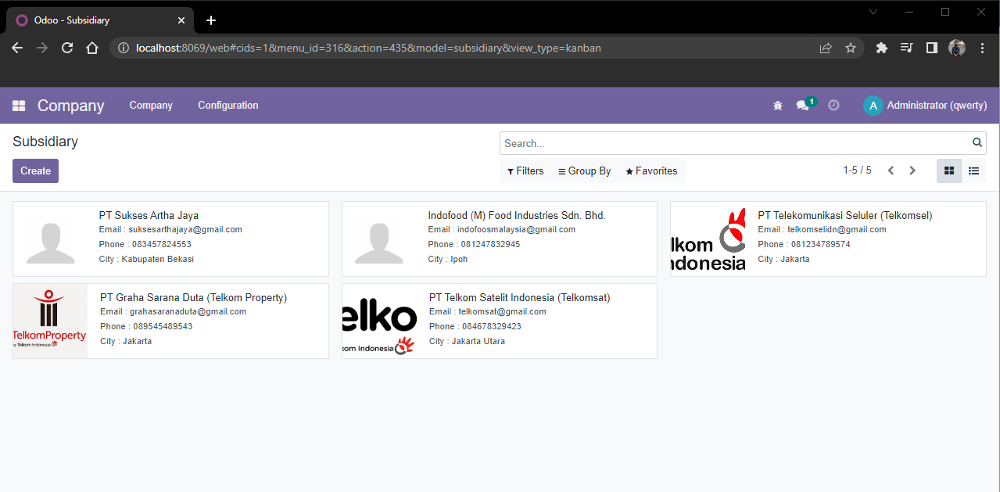
4. Fitur menuitem
Fitur ini adalah sebuah fitur menu, sama layaknya seperti disebuah aplikasi lainnya. Fitur ini dirancang untuk membantu pengguna ketika perpindah halaman.

Slide 20
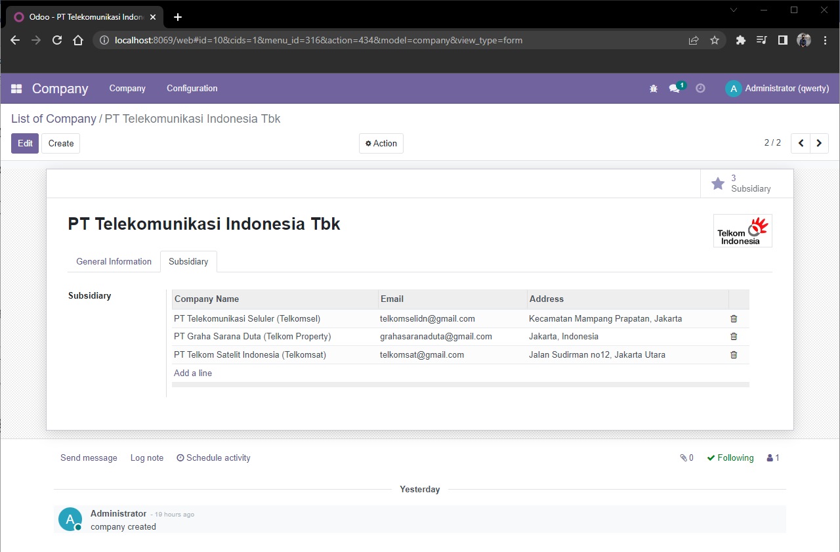
5. Fitur menampilkan data Subsidiary di halaman Form Company
Fitur ini akan menampilkan data subsidiary atau anak perusahaan yang berada di naungan parent company-nya. Fitur ini dirancang untuk membantu pengguna ketika ingin melihat anak perusahaan dari suatu perusahaan induknya. Sehingga tidak perlu berpindah tempat ke halaman Subsidiary terlebih dahulu.

Slide 21
6. Fitur menampilkan data Company di halaman Form Subsidiary
Fitur ini akan menampilkan data company atau induk perusahaan yang ada. Fitur ini dirancang untuk membantu pengguna ketika ingin melihat dan memilih parent company-nya. Sehingga tidak perlu berpindah tempat ke halaman Company terlebih dahulu.

Slide 22
Produk/Jasa yang Dihasilkan
“Proses Pengintegrasian Custom Module Company dengan Modul Lainnya”
Proses pengintegrasian custom module Company terhadap modul yang lain menggunakan metode inheritance (menurunkan property dan method milik modul tersebut).

Slide 23
Proses Pengintegrasian Custom Module Company dengan Modul Lainnya
1. Pengintegrasian custome module Company dengan Vendor
Relasi antara company dengan vendor (dan sebaliknya) : Many2many
Fitur yang akan diluncurkan : (1) di company dapat melihat dan memilih vendor-nya lebih dari satu dan (2) di vendor dapat melihat dan memilih company yang telah memilih vendor tersebut sebagai vendor-nya.
2. Pengintegrasian custome module Company dengan Customer
Relasi antara company dengan customer (dan sebaliknya) : Many2many
Fitur yang akan diluncurkan : (1) di company dapat melihat dan memilih customer-nya lebih dari satu dan (2) di customer dapat melihat dan memilih company yang telah memilih customer tersebut sebagai customer-nya.

Slide 24
Produk/Jasa yang Dihasilkan
“Proses Mengimplementasikan Kebutuhan PT. Indo Harmonis Abadi”
Modul-modul yang akan dipakai untuk memenuhi kebutuhan PT. Indo Harmonis Abadi, yaitu :
1. modul Setting
2. modul Accounting.

Slide 25
Kebutuhan yang menggunakan modul Setting :
“Setiap user (divisi) bisa diatur aksesibilitasnya, sehingga beberapa user hanya bisa mengakses bagian tertentu saja.”

Slide 26
Kebutuhan yang menggunakan modul Accounting :
“Di Invoice selain PPN (11%), tambahkan juga PPh pasal 22 (Import) dan PPh pasal 23 (2% - jasa)”

Slide 27
06.
Kesimpulan

Slide 28
Kesimpulan
Kebutuhan PT. Indo Harmonis Abadi telah berhasil terimplementasi di dalam Sistem ERP Odoo15. Sehingga, sistem ERP Odoo15 dapat dikatakan telah membantu memenuhi kebutuhan PT. Indo Harmonis Abadi.
Custom module Company yang sudah dirancang berhasil ter-upload, berhasil ter-install, muncul sebagai modul apps (bukan berupa fitur tambahan), dan dapat dijalankan pada sistem ERP Odoo15. Sehingga, pembuatan sebuah custom module Company dapat dikatakan telah berhasil dirancang oleh penulis.
Proses pengintegrasian custom module Company terhadap modul yang lain menggunakan metode inheritance (menurunkan property dan method milik modul tersebut). Dengan menggunakan inheritance, custom module Company kini telah memiliki dan dapat menampilkan data custom module Vendor dan Customer. Sehingga, custom module Company dapat dikatakan telah terintegrasi dengan modul-modul lainnya.

Slide 29
Saran
Saran yang bisa penulis sampaikan terhadap perancangan custom module Company kedepannya yaitu diharapkan fitur-fitur seperti dapat menampilkan data subsidiary di company, menampilkan data company di subsidiary, Subsidiary Category dan Subsidiary Type dapat dibuat optional di company setting pada menu Configuration. Sehingga, jika pengguna tidak membutuhkan fitur tersebut maka tidak perlu ditampilkan (meng-unchecklist pada company setting). Dan jika pengguna menginginkannya maka penguna hanya perlu meng-checklist fitur yang ingin ditampilkan atau digunakan pada company setting.

Slide 30
Terima Kasih.

